Slide 1
La demande de produits pétroliers en Afrique de l’Ouest
Henri Beaussant
ADEA
28 novembre 2020

Slide 2
Afrique Occidentale

Slide 3
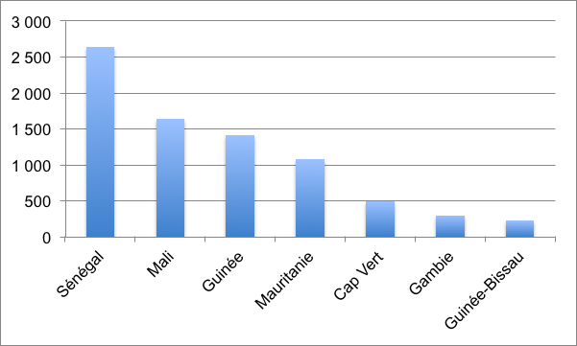
Consommation de PP par pays en 2019 (milliers tonnes)

Slide 4
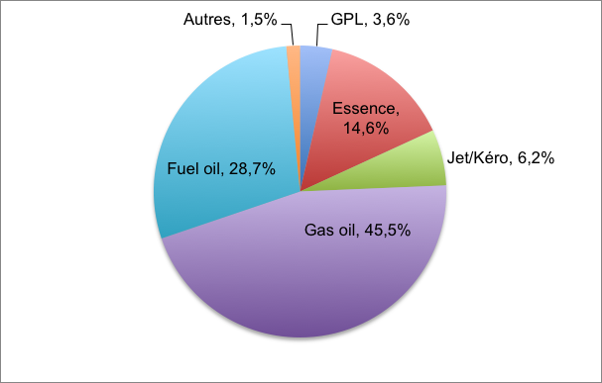
Répartition de la consommation par produits en 2019

Slide 5
Les facteurs du développement de la consommation
Pour la production électrique et le butane, ce sont les ménages (et, dans une moindre mesure, les entreprises et les activités de services) qui tirent la consommation. En Afrique sub-saharienne, les taux d’électrification des zones urbaines sont considérablement supérieurs à ceux des zones rurales.
Pour l’essence et le diesel / gas oil, les transports représente une part prépondérante de la demande – la totalité pour ce qui est de l’essence. En Afrique sub-saharienne la très grande majorité du parc automobile et de la circulation est concentrée dans un petit nombre de métropoles, parfois dans la seule capitale. Le solde provient des centrales électriques et de la grosse industries (mines)
Fuel lourd: Production électrique et grosse industrie

Slide 6
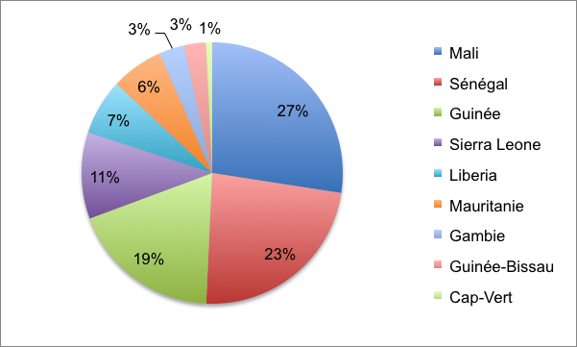
Répartition de la population par pays en 2020

Slide 7
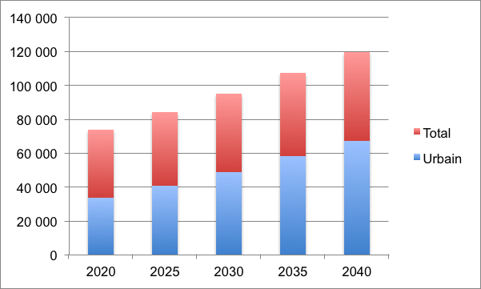
Croissance démographique: la part grandissante du développement urbain

Slide 8
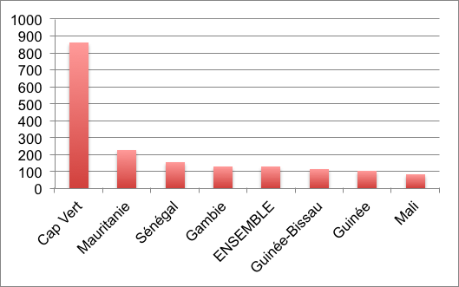
Corrélation entre consommation de PP par habitant (kg/hab, à gauche) et PIB ($/hab, à droite)

Slide 9
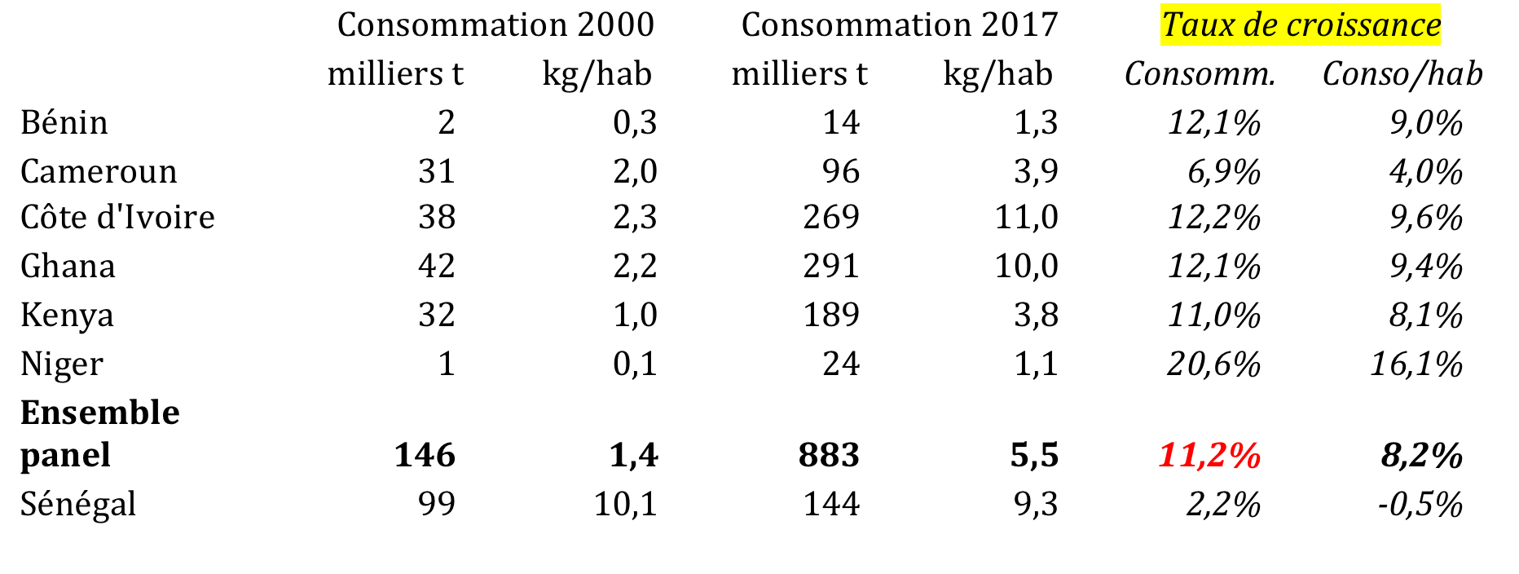
Evolution historique de la consommation de GPL dans un panel de pays d’Afrique Sub-saharienne

Slide 10
Sénégal: la problématique du fuel lourd face au gaz naturel
Dans le cadre du Plan Sénégal Emergent, le Plan de Production Intégré (PPI) de la Sénélec est basé sur une politique de mix énergétique associant le thermique, l’hydroélectricité, le charbon, le gaz naturel, les énergies renouvelables, plus possibilités d’interconnexions régionales et sous-régionales (WAPP).
Le PPI conduit à un mix énergétique très contrasté:
  baisse des puissances installées sur produits pétroliers (87% en 2016, 8% à l’horizon 2030). Conséquence pour le HFO: 180 MW seulement
  centrales au gaz (à convertir ou à construire) : 993 MW en 2030,
  énergie hydroélectrique : 381 MW,
  centrales au charbon 385 MW,
  365 MW pour les énergies renouvelables.
Hypothèse: la phase de conversion au gaz des centrales sur fuel existantes (660 MW sur les 840 MW installés en 2019, comprenant le parc propre de Sénélec et les IPP) sera effectuée entre 2025 et 2030. A cette date, le parc sur fuel totalisera les 180 MW prévus au PPI. Il restera constant tout au long de la période d’étude. La consommation totale de fuel oil continuera cependant de croître du fait des utilisations industrielles.

Slide 11
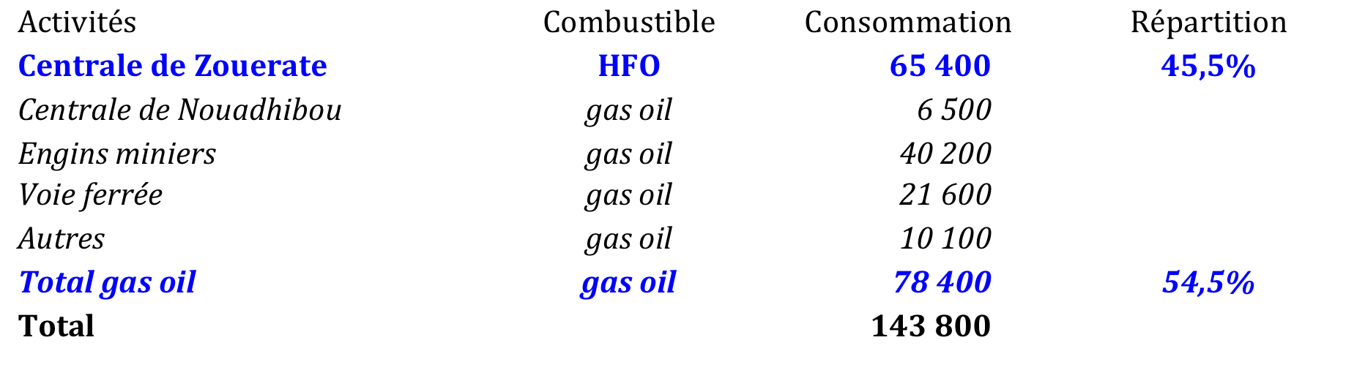
Mauritanie : Estimation de la consommation de la SNIM (mines de fer) en 2018 (tonnes)

Slide 12
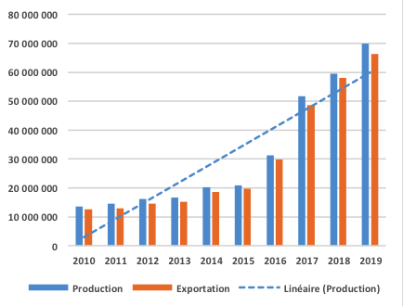
Guinée : Evolution de la production de bauxite, 2010-2019 (tonnes)

Slide 13
Prévisions de consommation par pays, 2020-2045 (milliers tonnes)

Slide 14
Prévisions de consommation par produits, 2020-2045 (milliers tonnes)

Slide 15
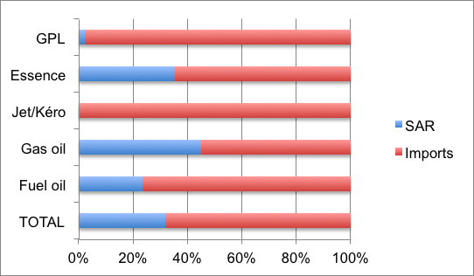
Répartition de la production de la SAR et des importations dans la consommation nationale en 2019 (%)

Slide 16
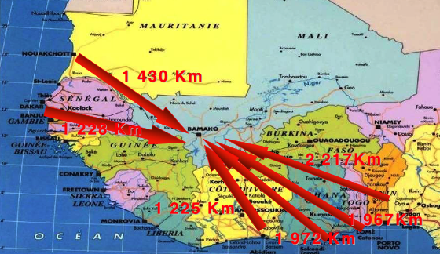
Géographie des approvisionnements du Mali

Slide 17
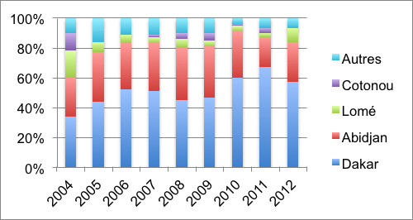
Répartition des grands axes d’approvisionnement du Mali, 2004-2012 (%)

